Slide 1
Формирование экологического воспитания старших дошкольников через реализацию программы дополнительного образования «Друзья природы»
Муниципальное бюджетное дошкольное
образовательное учреждение общеразвивающего вида
детский сад «Солнышко»
п. Савинский
Автор :
Воспитатель Москалёва Наталья Юрьевна

Slide 2
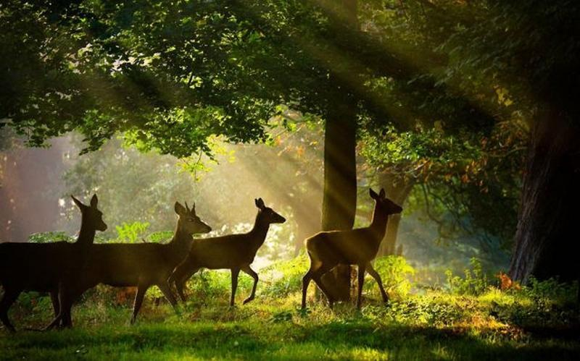
Чтоб цветы в лесу цвели,
Всю весну и лето
Мы не будем собирать
Их больших букетов.
Если птенчик из гнезда
Выпорхнул до срока,
Мы поможем, не беда,
Не трещи, сорока.
Хоть и вредный мухомор,
Мы его не тронем.
Вдруг понадобиться он
Жителю лесному.
Хрупкий домик муравья
Надо тоже охранять.
Обязательно он должен
За заборчиком стоять.
Зайчика и ежика -
Жителей лесных
Лучше вы не трогайте!
Охраняйте их!
Давайте, дошколята,
Природу охранять!
О ней ни на минуту
Не надо забывать.
Ведь цветы, леса, поля и речки,
Это все для нас навечно!

Slide 3
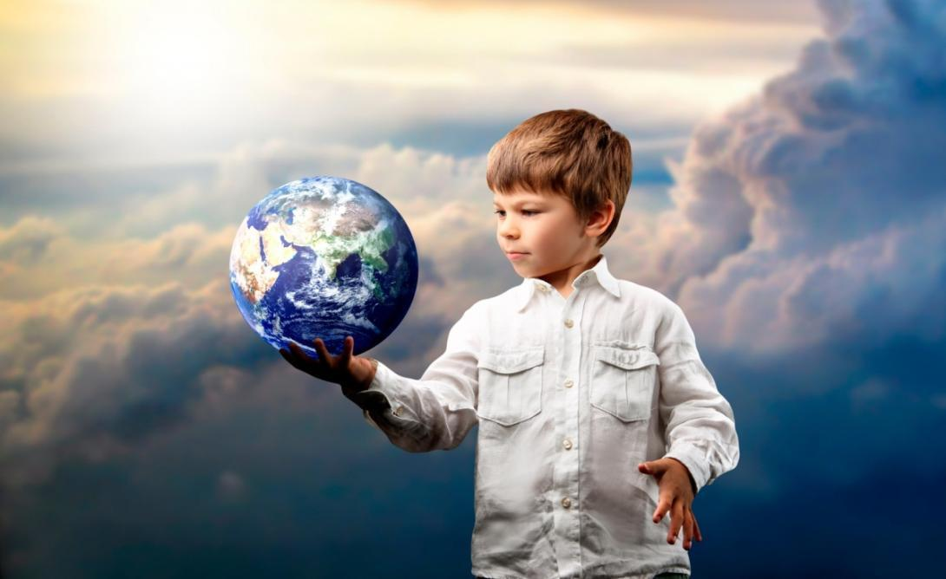
Цель
Формирование осознанного отношения детей к природе, экологической культуры, любви к природе родного края.

Slide 4
Задачи
- дать первоначальные экологические знания дошкольникам, предусмотренные программой
- развивать:
● способность анализировать ситуацию и организовывать собственное поведение в ней;
● познавательную активность детей;
● психические процессы (мышление, память, речь, наблюдательность и т.д.);
● чувственную сферу ребёнка (доброта, способность сопереживания окружающему миру);
- воспитывать:
● ответственное отношение к окружающей природе, людям, самому себе;
- формировать:
● навыки поведения в природной и социальной среде;
● здорового образа жизни и заботы о собственном здоровье.

Slide 5
Реализация задач программы дополнительного образования «Друзья природы»
работа с родителями
работа с детьми
работа с социальным окружением

Slide 6
Методы и приемы:
1. Использование игрового проблемного обучения, заключающегося в проигрывании проблемных ситуаций на занятиях и БСО, способствующих развитию творческого мышления.
2. Использование предметно-схематических, схематических моделей,
экологических игр с элементами моделей.
3. Интегрированное обучение.
Рассказ воспитателя сочетается с самостоятельной продуктивной
деятельностью детей: тематическими рисунками, поделками из соленого теста, бросового материала.
4. Сочинение сказок и рассказов о жизни домашних и диких животных, живой и неживой природе.
Изготовление книжек-самоделок.

Slide 7
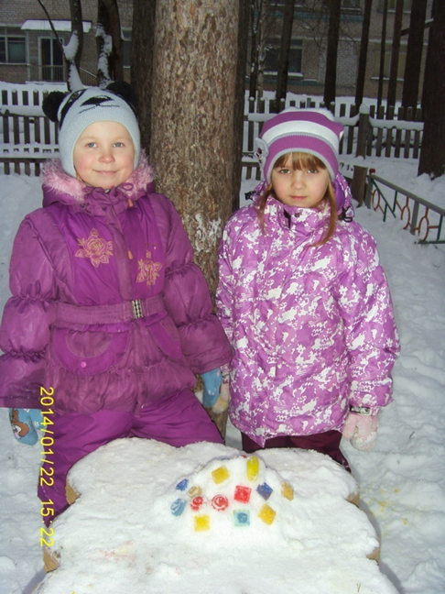
Центр природы и экспериментирования

Slide 8
Методическое обеспечение

Slide 9
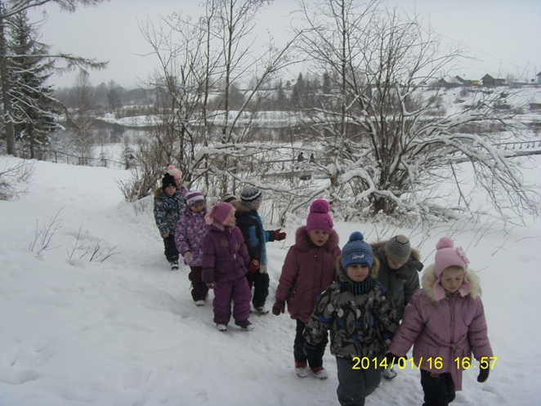
Экскурсии

Slide 10
Труд в природе

Slide 11
Праздник посвящённый «Дню Земли»

Slide 12
Изготовление кормушек

Slide 13
Сказки рассказанные на ночь

Slide 14
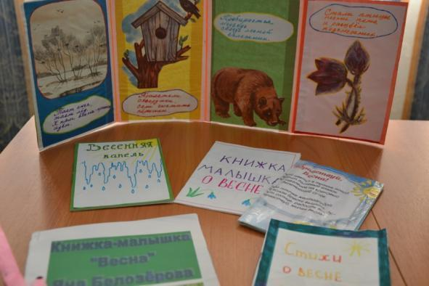
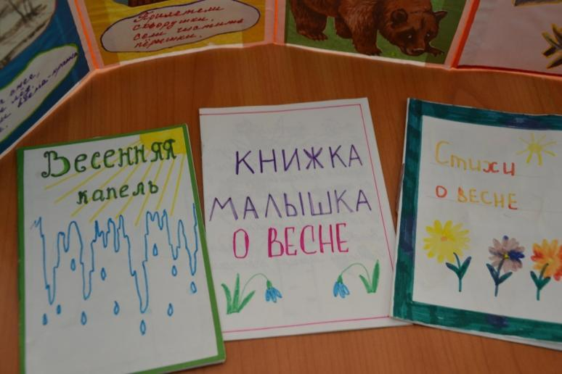
Изготовление книжек-самоделок.

Slide 15
Образовательными результатами можем считать:
● Освоение детьми (обучающимися) программного материала трёх лет обучения;
● Устойчивый интерес к предлагаемым на занятиях знаниям;
● Проявление умений экологически правильного поведения в окружающей среде и оказание посильной помощи природе и самому себе;
● Динамика личностного роста ребёнка.
Отслеживание результатов образовательной деятельности проходит с помощью систематического наблюдения за детьми;
проверка знаний осуществляется в игровой форме, а так же с помощью диагностик экологического образования рекомендуемых учёными и практиками:
С. Н. Николаевой, Л. М. Маневцевой, П. Г. Саморуковой, О. А. Воронкевич, Н. А. Рыжовой, Л. Г. Киреевой, С.В. Бережновой, О. Ф. Горбатенко и собственным опытом работы

Slide 16
Результаты формирования экологического воспитания
2012-2013 уч. год
2013-2014уч. год

Slide 17
Результаты формирования экологического воспитания
2014-2015 уч. год

Slide 18
Спасибо за внимание

